Slide 1

Chào mừng các con đến với bài học ngày hôm nay

Slide 2

Chủ đề: Nghề nghiệp
Lĩnh vực: Phát triển nhận thức
Đề tài: Làm quen nghề cô giáo
Lứa tuổi: ghép 2,3 Tuổi
GV: Nguyễn Thị Tuân
Đinh Thị Ánh Vân

Slide 3

Hoạt động 1: Ổn định tổ chức

Slide 4
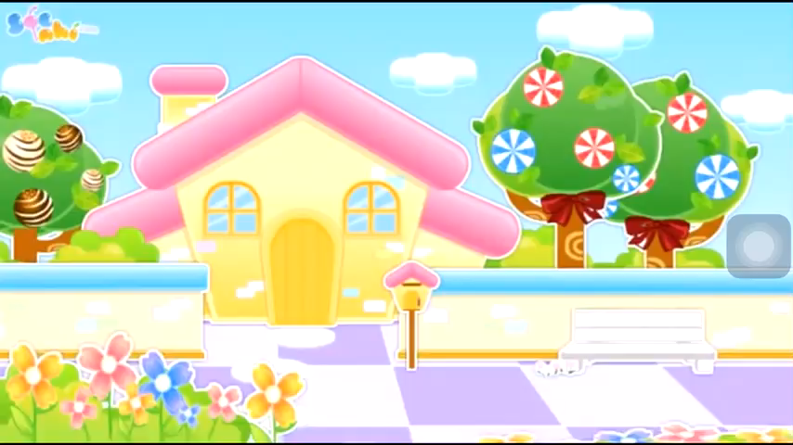
Vận động theo bài hát: Cô giáo

Slide 5

Hoạt động 2:
Cung cấp kiến thức mới

Slide 6


Cô đọc câu đố:
“ Ai dạy bé hát
Chải tóc hàng ngày
Hay kể chuyện hay
Khuyên bé đừng khóc ”

Slide 7
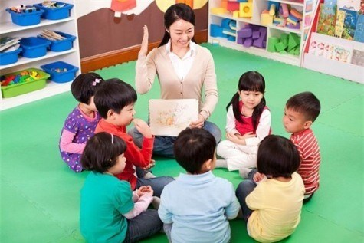
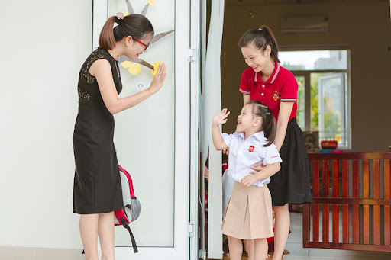
Đáp án: Cô giáo mầm non

Slide 8
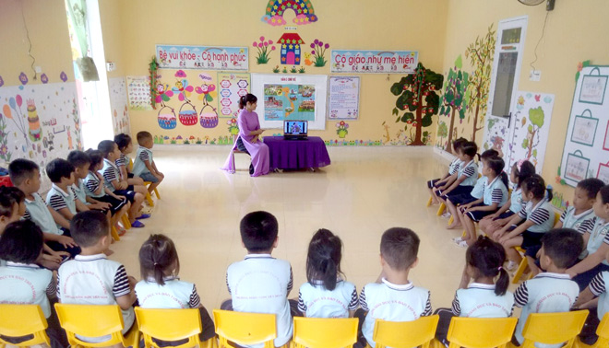
Cô giáo làm nghề dạy học hay còn gọi là nghề giáo viên

Slide 9

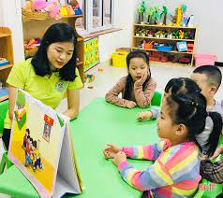
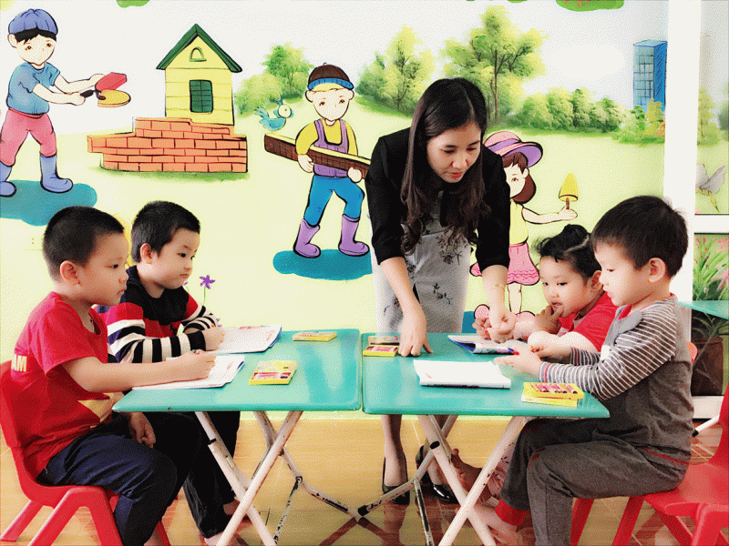
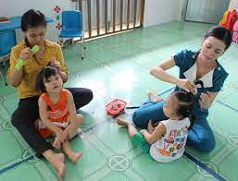
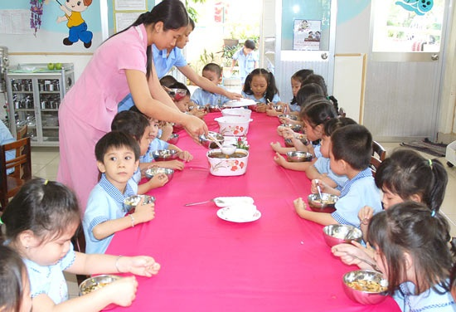
Cô giáo mầm non đến lớp chăm sóc và dạy dỗ học sinh

Slide 10
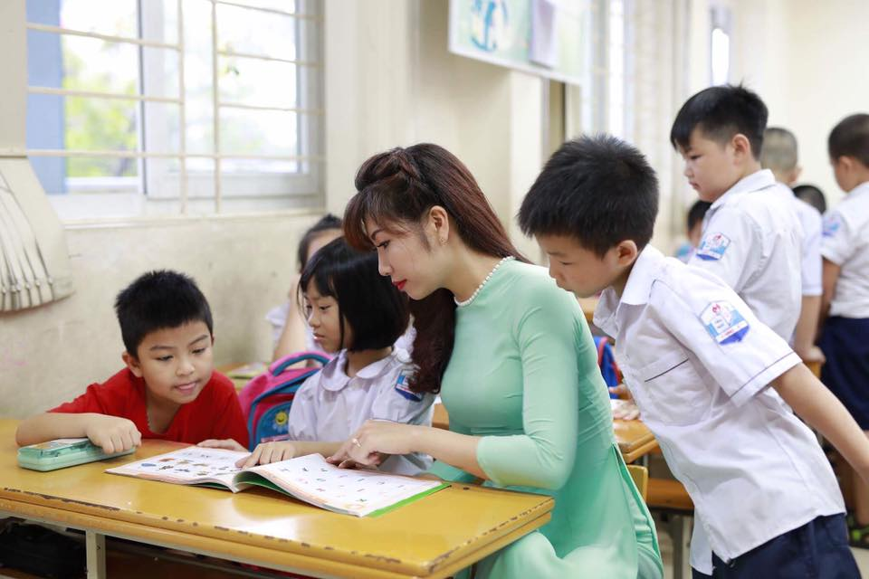
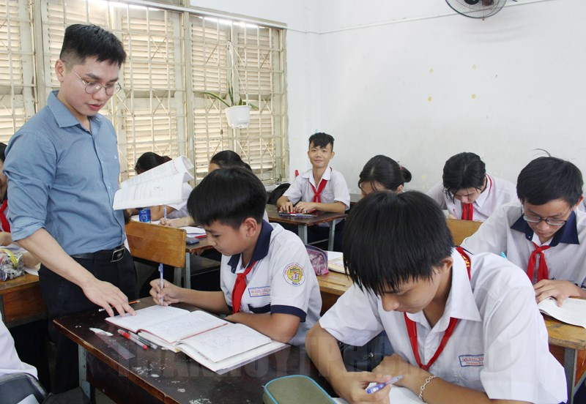
Ngoài ra còn có giáo viên dạy tiểu học, THCS, THPT,...

Slide 11
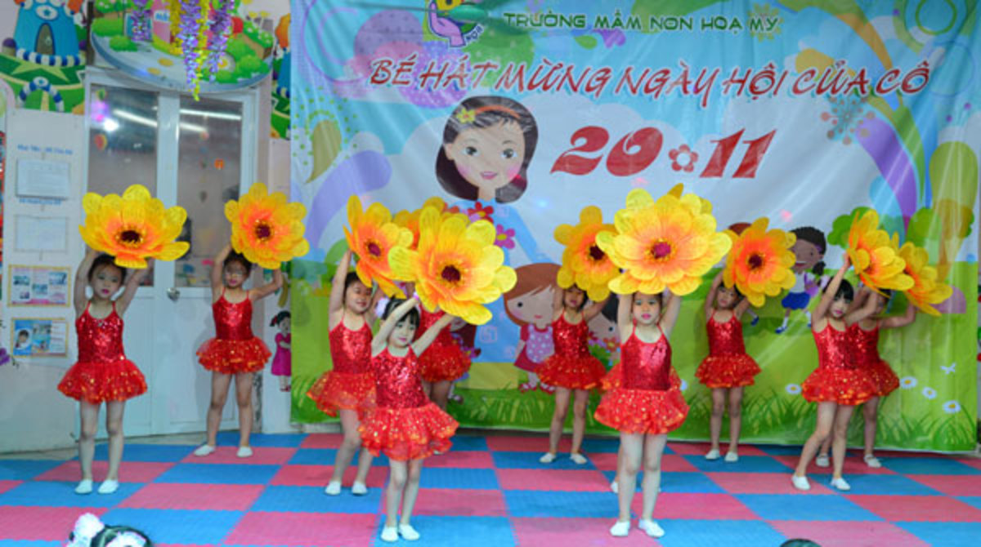
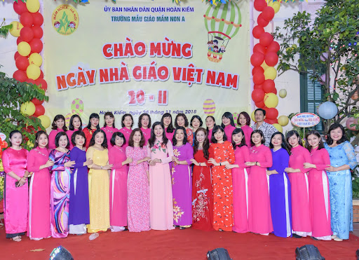
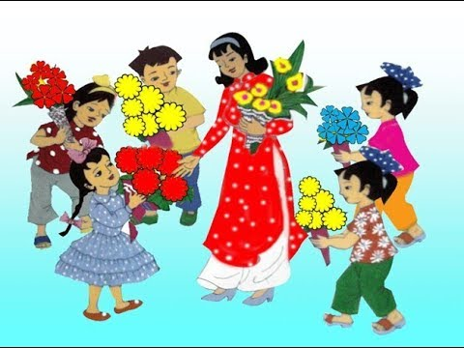
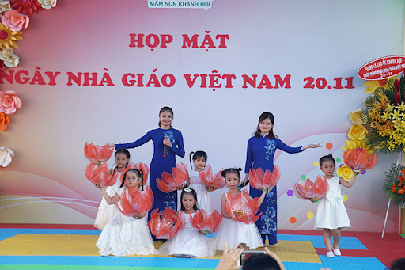
Kỉ niệm Ngày nhà giáo Việt Nam 20/11

Slide 12

Giáo dục
Các con ạ, trong xã hội có nhiều ngành nghề khác nhau, nghề nào cũng đáng quý, cũng đều có ích, trong đó nghề giáo viên mà mọi người ai cũng kính trọng. Các cô đã vất vả để dạy dỗ, chăm sóc để các con trở thành những con ngoan, trò giỏi và sau này trở thành người có ích cho xã hội, làm cho ông bà, bố mẹ vui lòng.

Slide 13

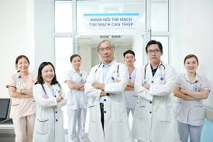
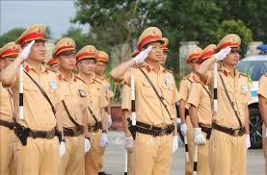
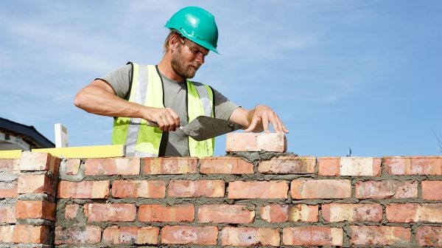
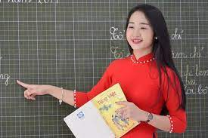
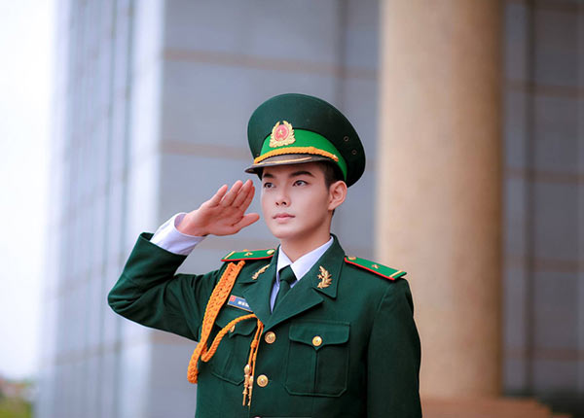
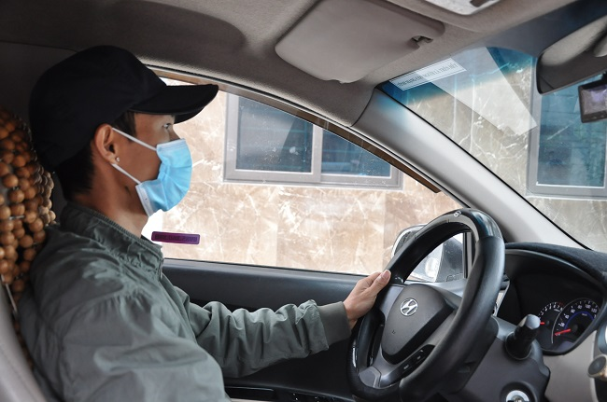
Ô cửa bí mật
Đây là nghề gì?
2
3
Bác sĩ
1
Đây là nghề gì?
Đây là nghề gì?
Công an giao thông
Thợ Xây
4
5
Lái xe
6
Đây là
nghề gì?
Đây là nghề gì?
Giáo viên
Bộ đội
Đây là nghề gì?

Slide 14

Trò chơi: thi xem ai nhanh

Slide 15

Hoạt động 3: kết thúc
Cô giáo nhận xét, tuyên dương

Slide 16


Bài học đến đây là kết thúc
chúc các con luôn chăm ngoan, học giỏi

